Slide 1








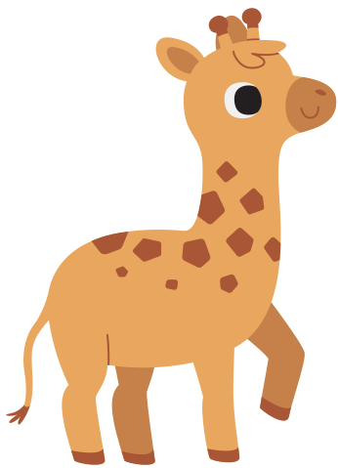

BIOMIMÉTISME
ALI MOUSSA Yassine, DIAS Ana, IBRAHIM Charlène, SAAVEDRA Daniel

Slide 2

DÉFINITION
BIOS : LA VIE / MIMESIS : IMITATION
Processus d'innovation s'inspirant du vivant pour permettre un développement durable des sociétés.

Slide 3



DÉMARCHE
1
Analyse de systèmes biologiques
2
Abstraction de ces systèmes en un modèle
3
Application du modèle à un développement qui répond à un besoin
4
Multidisciplinarité entre design, ingénierie, chimie, technologies et biologie

Slide 4





LES 3 PRINCIPES
LA PARCIMONIE
LA COOPERATION
L'OPTIMISATION

Slide 5
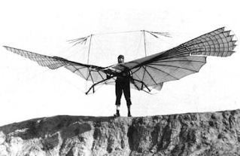
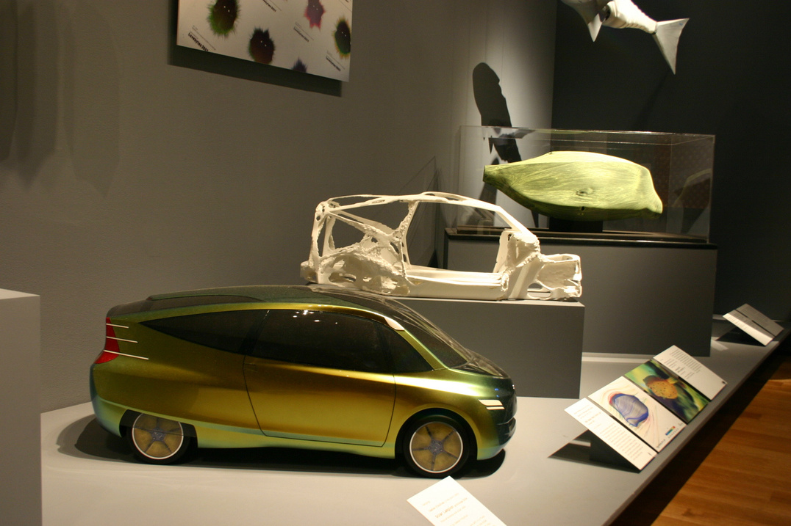
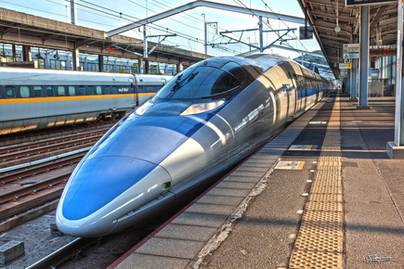
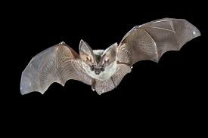
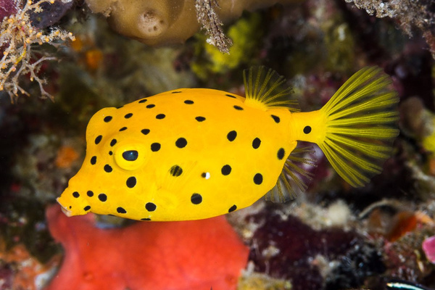
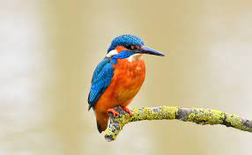
EXEMPLES
Deltplane
Mercedes Bionic
Shinkansen

Slide 6
MERCI DE VOTRE ATTENTION !

